Slide 1
מבני נתונים ואלגוריתמים 2 תירגול: סיבוכיות פחת ועצי חיפוש
Based on: Introduction to Algorithms
by Cormen, Leiserson, Rivest, and Stein

Slide 2
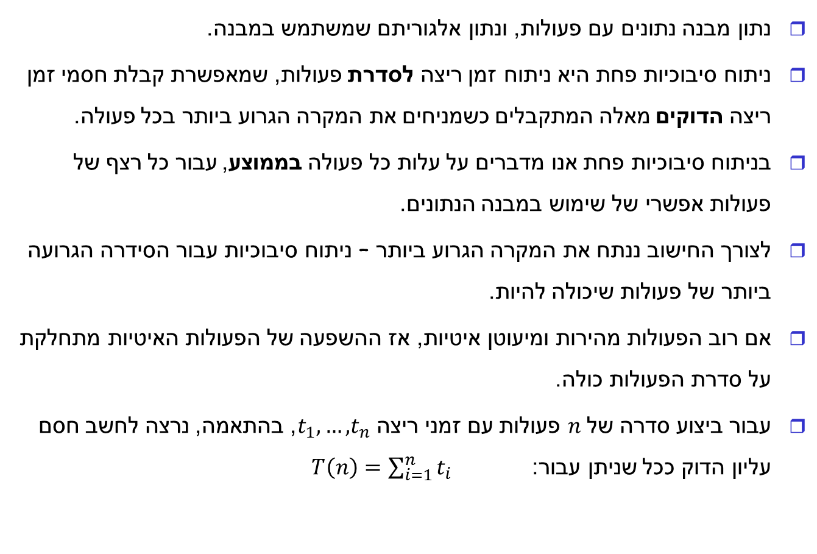
סיבוכיות פחת
נתון מבנה נתונים עם פעולות, ונתון אלגוריתם שמשתמש במבנה.
ניתוח סיבוכיות פחת היא ניתוח זמן ריצה לסדרת פעולות, שמאפשרת קבלת חסמי זמן ריצה הדוקים מאלה המתקבלים כשמניחים את המקרה הגרוע ביותר בכל פעולה.
בניתוח סיבוכיות פחת אנו מדברים על עלות כל פעולה בממוצע, עבור כל רצף של פעולות אפשרי של שימוש במבנה הנתונים.
לצורך החישוב ננתח את המקרה הגרוע ביותר – ניתוח סיבוכיות עבור הסידרה הגרועה ביותר של פעולות שיכולה להיות.
אם רוב הפעולות מהירות ומיעוטן איטיות, אז ההשפעה של הפעולות האיטיות מתחלקת על סדרת הפעולות כולה.
עבור ביצוע סדרה של $n$ פעולות עם זמני ריצה $t_{1},…,t_{n}$, בהתאמה, נרצה לחשב חסם עליון הדוק ככל שניתן עבור:$T\left(n\right)=\sum_{i=1}^{n}{t_{i }}$

Slide 3
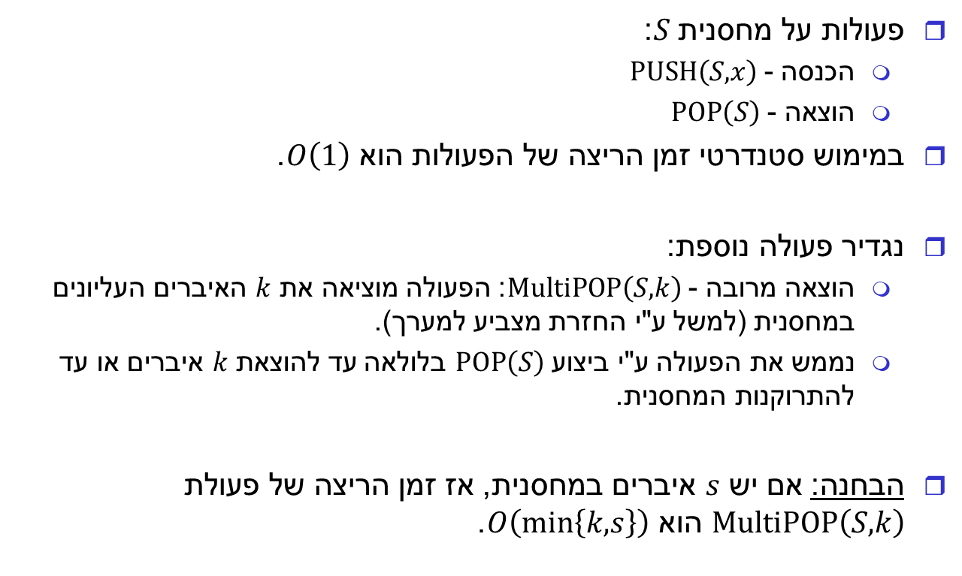
דוגמא: מחסנית עם הוצאה מרובה
פעולות על מחסנית $S$:
הכנסה - $\text{P}\text{USH}\left(S,x\right)$
הוצאה - $\text{P}\text{OP}\left(S\right)$
במימוש סטנדרטי זמן הריצה של הפעולות הוא $O\left(1\right)$.
נגדיר פעולה נוספת:
הוצאה מרובה - $\text{MultiP}\text{OP}\left(S,k\right)$: הפעולה מוציאה את $k$ האיברים העליונים במחסנית (למשל ע"י החזרת מצביע למערך).
נממש את הפעולה ע"י ביצוע $\text{P}\text{OP}\left(S\right)$ בלולאה עד להוצאת $k$ איברים או עד להתרוקנות המחסנית.
הבחנה: אם יש $s$ איברים במחסנית, אז זמן הריצה של פעולת $\text{MultiPOP}\left(S,k\right)$ הוא $O\left(\min\left\{k,s\right\}\right)$.

Slide 4
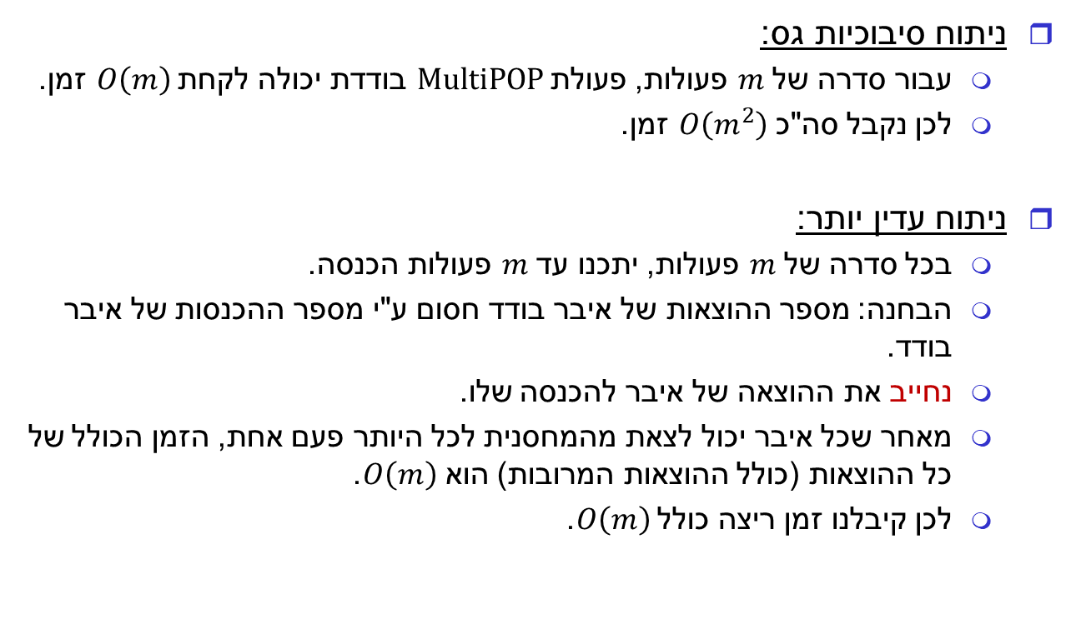
שיטת החיובים: MultiPOP
ניתוח סיבוכיות גס:
עבור סדרה של $m$ פעולות, פעולת $\text{MultiPOP}$ בודדת יכולה לקחת $O\left(m\right)$ זמן.
לכן נקבל סה"כ $O\left(m^{2}\right)$ זמן.
ניתוח עדין יותר:
בכל סדרה של $m$ פעולות, יתכנו עד $m$ פעולות הכנסה.
הבחנה: מספר ההוצאות של איבר בודד חסום ע"י מספר ההכנסות של איבר בודד.
נחייב את ההוצאה של איבר להכנסה שלו.
מאחר שכל איבר יכול לצאת מהמחסנית לכל היותר פעם אחת, הזמן הכולל של כל ההוצאות (כולל ההוצאות המרובות) הוא $O\left(m\right)$.
לכן קיבלנו זמן ריצה כולל $O\left(m\right)$.

Slide 5
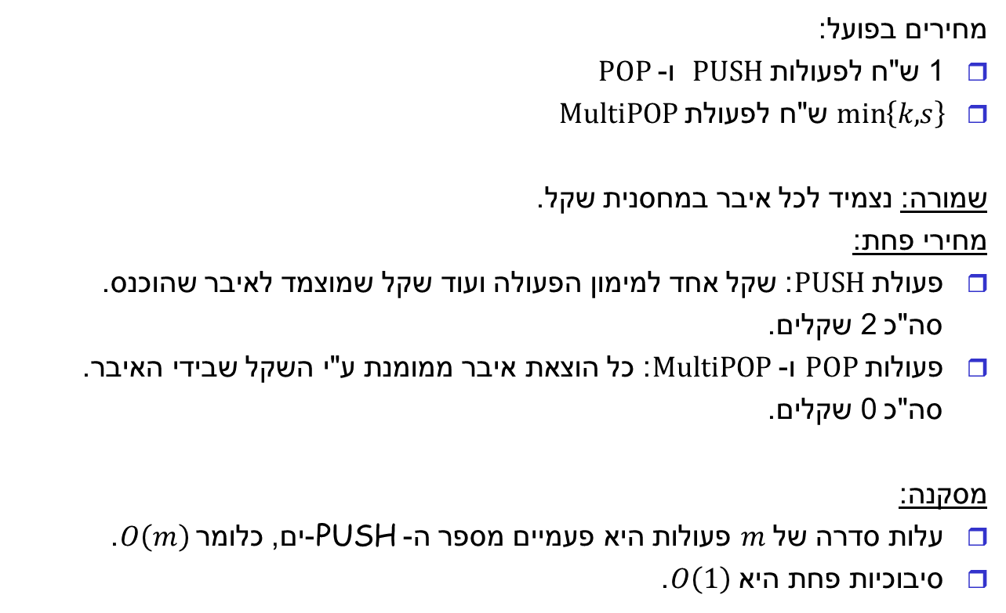
ניתוח בשיטת החסכון: MultiPOP
מחירים בפועל:
1 ש"ח לפעולות $\text{PUSH}$ ו- $\text{POP}$
$\min\left\{k,s\right\}$ ש"ח לפעולת $\text{MultiPOP}$
שמורה: נצמיד לכל איבר במחסנית שקל.
מחירי פחת:
פעולת $\text{PUSH}$: שקל אחד למימון הפעולה ועוד שקל שמוצמד לאיבר שהוכנס.
סה"כ 2 שקלים.
פעולות $\text{POP}$ ו- $\text{MultiPOP}$: כל הוצאת איבר ממומנת ע"י השקל שבידי האיבר.
סה"כ 0 שקלים.
מסקנה:
עלות סדרה של $m$ פעולות היא פעמיים מספר ה- PUSH-ים, כלומר $O\left(m\right)$.
סיבוכיות פחת היא $O\left(1\right)$.

Slide 6
שאלה:
ממשו תור באמצעות שתי מחסניות כך שהעלות לשיעורין של פעולות ENQUEUE ו-DEQUEUE תהיה O(1) כל אחת.
פתרון:
תזכורת למימוש תור באמצעות שתי מחסניות S1, S2:
ENQUEUE(x) – Push(S1, x)
DEQUEUE() - if IsEmpty(S2)
while not IsEmpty(S1)
x <- Pop(S1)
Push(S2, x)
pop(S2)

Slide 7
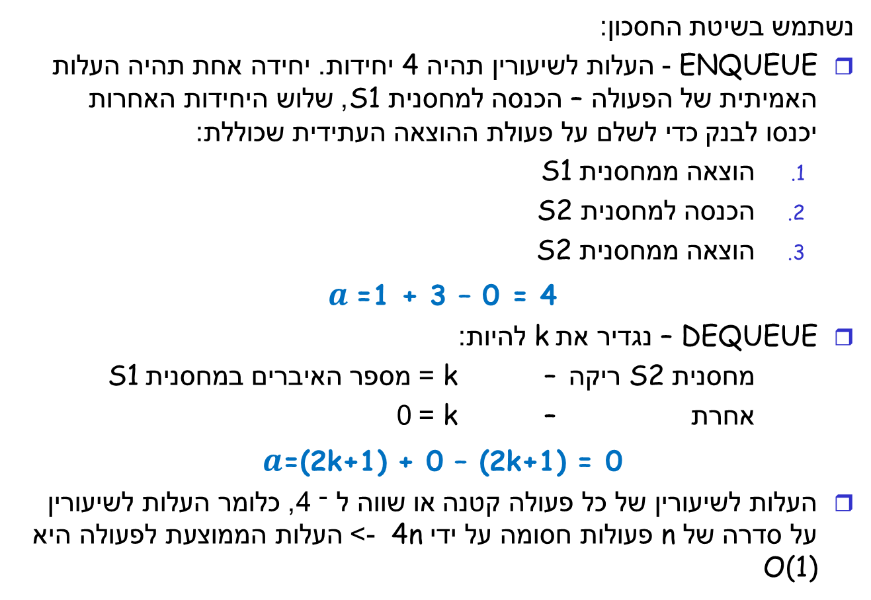
המשך פתרון:
נשתמש בשיטת החסכון:
ENQUEUE - העלות לשיעורין תהיה 4 יחידות. יחידה אחת תהיה העלות האמיתית של הפעולה – הכנסה למחסנית S1, שלוש היחידות האחרות יכנסו לבנק כדי לשלם על פעולת ההוצאה העתידית שכוללת:
הוצאה ממחסנית S1
הכנסה למחסנית S2
הוצאה ממחסנית S2
$a$=1 + 3 – 0 = 4
DEQUEUE – נגדיר את k להיות:
מחסנית S2 ריקה – k = מספר האיברים במחסנית S1
אחרת – k = 0
$a$=(2k+1) + 0 – (2k+1) = 0
העלות לשיעורין של כל פעולה קטנה או שווה ל ־ 4, כלומר העלות לשיעורין על סדרה של n פעולות חסומה על ידי 4n -> העלות הממוצעת לפעולה היא O(1)

Slide 8
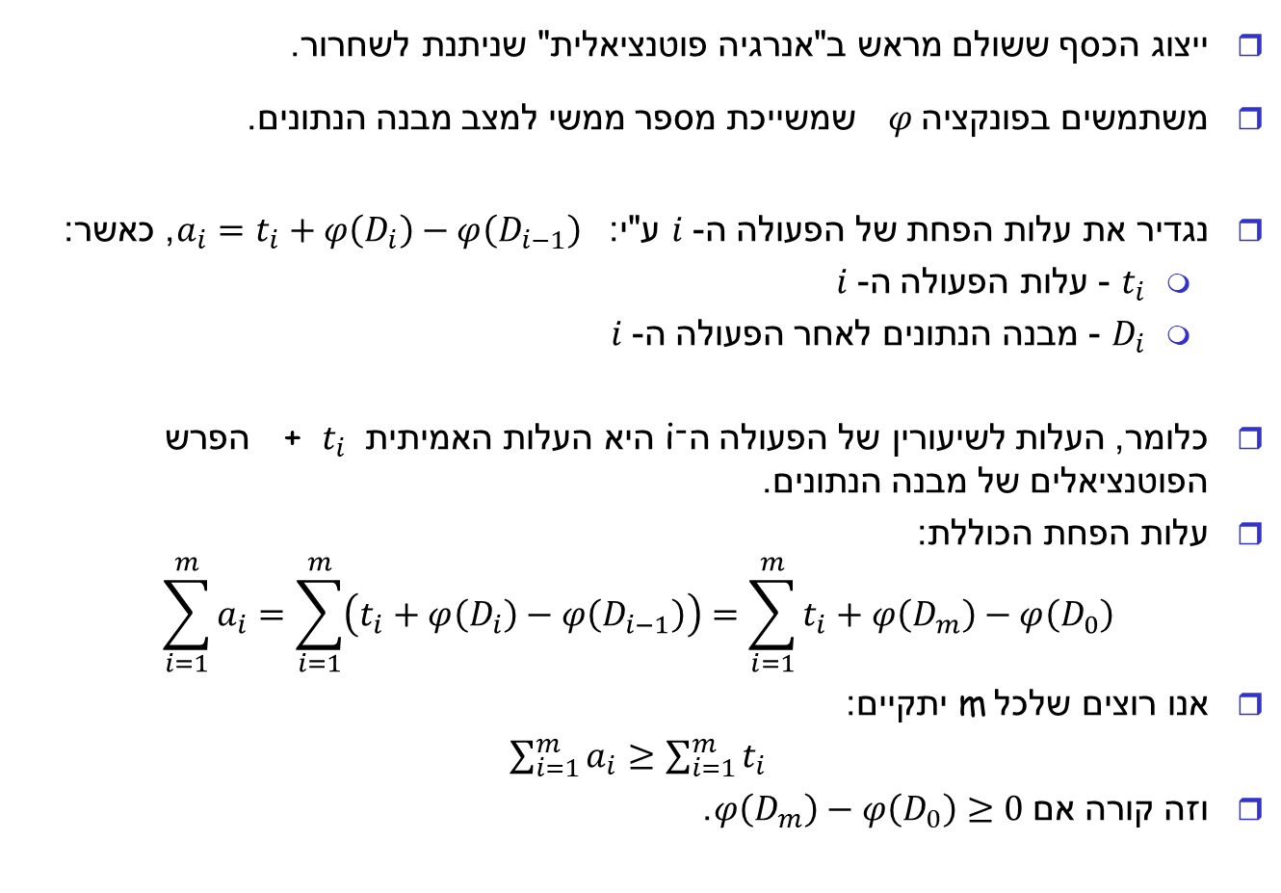
ניתוח ע"י פונקציית פוטנציאל
ייצוג הכסף ששולם מראש ב"אנרגיה פוטנציאלית" שניתנת לשחרור.
משתמשים בפונקציה $φ$ שמשייכת מספר ממשי למצב מבנה הנתונים.
נגדיר את עלות הפחת של הפעולה ה- $i$ ע"י: $a_{i}=t_{i}+φ\left(D_{i}\right)−φ\left(D_{i−1}\right)$, כאשר:
$t_{i}$ - עלות הפעולה ה- $i$
$D_{i}$ - מבנה הנתונים לאחר הפעולה ה- $i$
כלומר, העלות לשיעורין של הפעולה ה־i היא העלות האמיתית $t_{i}$ + הפרש הפוטנציאלים של מבנה הנתונים.
עלות הפחת הכוללת:
$$\sum_{i=1}^{m}{a_{i}}=\sum_{i=1}^{m}{\left(t_{i}+φ\left(D_{i}\right)−φ\left(D_{i−1}\right)\right)}=\sum_{i=1}^{m}{t_{i}}+φ\left(D_{m}\right)−φ\left(D_{0}\right)$$
אנו רוצים שלכל m יתקיים:
$\sum_{i=1}^{m}{a_{i}}$ $≥$ $\sum_{i=1}^{m}{t_{i}}$
וזה קורה אם $φ\left(D_{m}\right)−φ\left(D_{0}\right)≥0$.

Slide 9
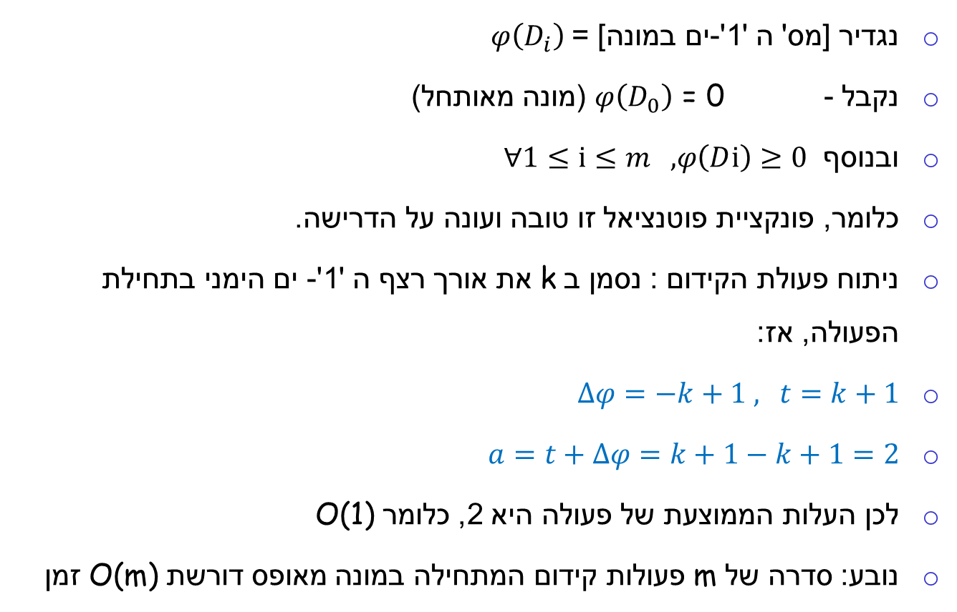
שיטת הפוטנציאל עבור מונה בינארי:
נגדיר [מס' ה '1'-ים במונה] = $φ\left(D_{i}\right)$
נקבל - $φ\left(D_{0}\right)$ = 0 (מונה מאותחל)
ובנוסף $∀1≤ⅈ≤m ,φ\left(Dⅈ\right)≥0$
כלומר, פונקציית פוטנציאל זו טובה ועונה על הדרישה.
ניתוח פעולת הקידום : נסמן ב k את אורך רצף ה '1'- ים הימני בתחילת הפעולה, אז:
$Δφ=−k+1 , t=k+1$
$a=t+Δφ=k+1−k+1=2$
לכן העלות הממוצעת של פעולה היא 2, כלומר O(1)
נובע: סדרה של m פעולות קידום המתחילה במונה מאופס דורשת O(m) זמן

Slide 10
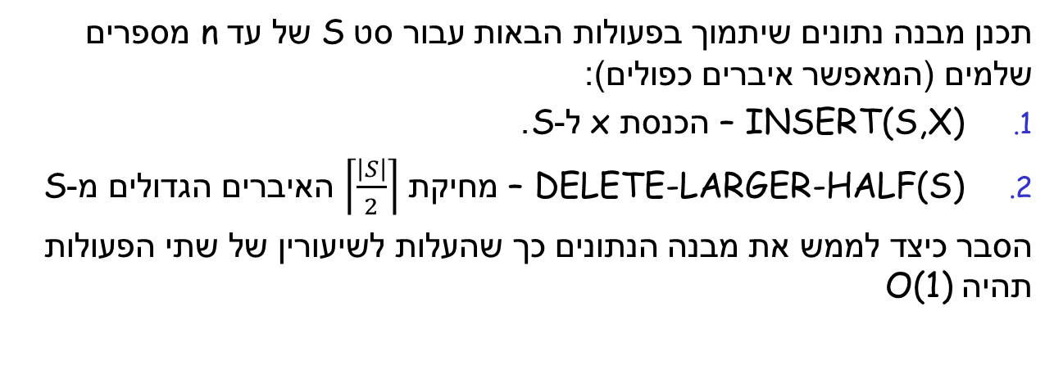
שאלה:
תכנן מבנה נתונים שיתמוך בפעולות הבאות עבור סט S של עד n מספרים שלמים (המאפשר איברים כפולים):
INSERT(S,X) – הכנסת x ל-S.
DELETE-LARGER-HALF(S) – מחיקת $\left\lceil \frac{\left|S\right|}{2}\right\rceil$ האיברים הגדולים מ-S
הסבר כיצד לממש את מבנה הנתונים כך שהעלות לשיעורין של שתי הפעולות תהיה O(1)

Slide 11
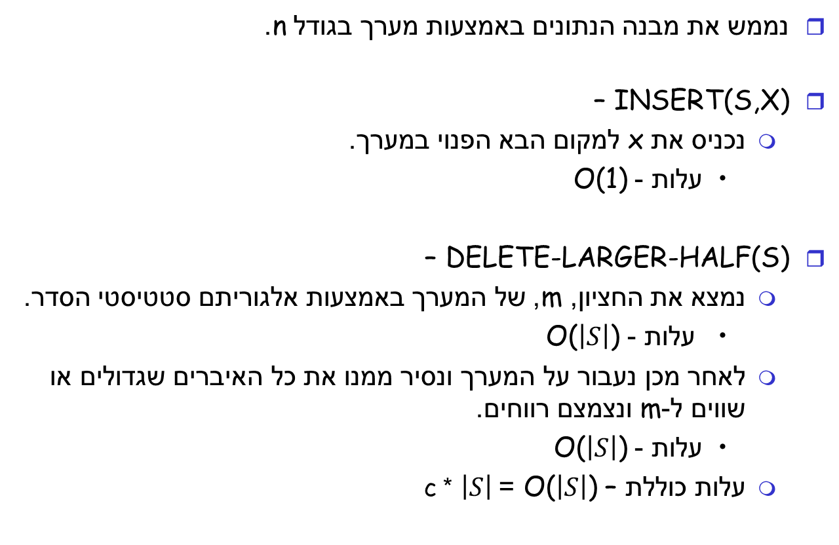
פתרון:
נממש את מבנה הנתונים באמצעות מערך בגודל n.
INSERT(S,X) –
נכניס את x למקום הבא הפנוי במערך.
עלות - O(1)
DELETE-LARGER-HALF(S) –
נמצא את החציון, m, של המערך באמצעות אלגוריתם סטטיסטי הסדר.
עלות - O($\left|S\right|$)
לאחר מכן נעבור על המערך ונסיר ממנו את כל האיברים שגדולים או שווים ל-m ונצמצם רווחים.
עלות - O($\left|S\right|$)
עלות כוללת – O($\left|S\right|$) = $\left|S\right|$ * c

Slide 12
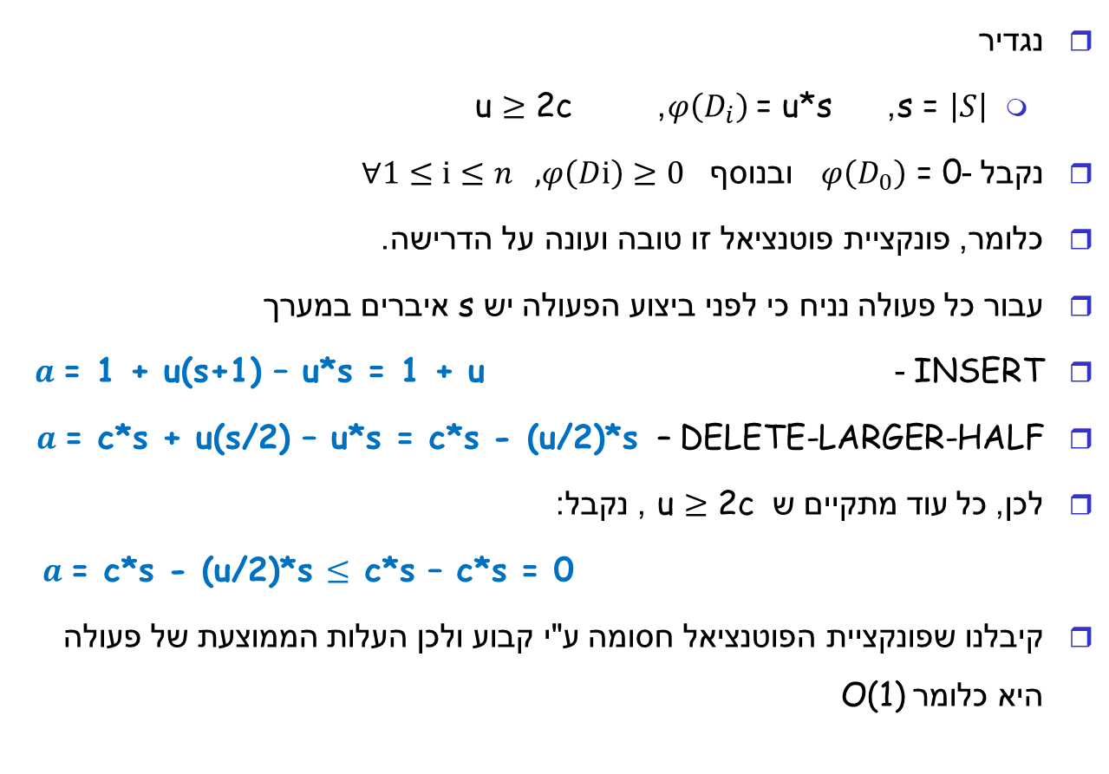
המשך פתרון:
נגדיר
s = $\left|S\right|$, = u*s $φ\left(D_{i}\right)$, u $≥$ 2c
נקבל -$φ\left(D_{0}\right)$ = 0 ובנוסף $∀1≤ⅈ≤n ,φ\left(Dⅈ\right)≥0$
כלומר, פונקציית פוטנציאל זו טובה ועונה על הדרישה.
עבור כל פעולה נניח כי לפני ביצוע הפעולה יש s איברים במערך
INSERT - $a$= 1 + u(s+1) – u*s = 1 + u
DELETE-LARGER-HALF – $a$= c*s + u(s/2) – u*s = c*s - (u/2)*s
לכן, כל עוד מתקיים ש u $≥$ 2c , נקבל:
$a$= c*s - (u/2)*s $≤$ c*s – c*s = 0
קיבלנו שפונקציית הפוטנציאל חסומה ע"י קבוע ולכן העלות הממוצעת של פעולה היא כלומר O(1)

Slide 13
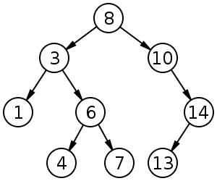

עצי חיפוש בינריים
עצים בינריים שבצמתיהם יש מספרים המקיימים את התנאי הבא:
עבור כל צמת $v$ בעץ:
כל הערכים בתת העץ השמאלי של הילד השמאלי של $v$ קטנים מהערך של $v$.
כל הערכים בתת העץ הימני של הילד הימני של $v$ גדולים מהערך של $v$.
דוגמא:

Slide 14
שאלה ממבחן 2017 מועד א'
בהינתן עץ בינארי נסמן ב- n את מספר הצמתים בעץ וב- hאת אורך המסלול הארוך ביותר משורש העץ לעלה. למשל, בעץ בעל צמת יחיד מתקיים 1 = n ו- 0 = h.
א. הוכיחו או הפריכו: בכל עץ בינארי שבו המרחקים של כל העלים מהשורש שווים מתקיים h=O(log n)

Slide 15
פתרון סעיף א'
הפרכה: נתבונן במשפחה של עצים בינארים בעלי h+1 צמתים, לכל h. העץ הh מורכב ממסלול בעל h+1 כך שהצמת הראשון הוא השורש ויש עלה יחיד.

Slide 16
שאלה ממבחן 2017 מועד א'
ב. עץ בינארי נקרא מלא אם לכל צומת פנימי בעץ יש שני בנים.
הוכיחו או הפריכו : לכל עץ בינארי מלא מתקיים h=O(log n)
הפרכה: נתבונן במשפחה של עצים בינארים בעלי 2h+1 צמתים, לכל h. העץ ה-h מורכב ממסלול בעל h+1 צמתים כשהצמת הראשון הוא השורש. כמו כן לכל הצמתים מלבד האחרון מחובר עלה.

Slide 17
שאלה ממבחן 2017 מועד א'
ג. הוכיחו או הפריכו:
לכל עץ בינארי מלא שבו המרחקים של כל העלים מהשורש שווים מתקיים h=O(log n)
הוכחה: נוכיח באינדוקציה על גובה העץ שלכל עץ בינארי מלא שבו המרחקים של כל העלים מהשורש שווים מתקיים n=2^(h+1) -1.
בסיס: מתקיים לצומת בודד

Slide 18
שאלה ממבחן 2017 מועד א'
צעד האינדוקציה נניח שהטענה מתקיימת עבורh ונוכיח עבור h+1. נתבונן בעץ שמקיים את התנאים
שגובהו h+1. מאחר שהמרחקים של כל העלים מהשורש שווים, נקבל שהמרחק של כל העלים מהשורש הוא h+1. מאחר מדובר בעץ מלא, יש לשורש שני ילדים. תת העץ של כל ילד מלא, וכמו כן לכל תת עץ מתקיים שהמרחק של השורש שלו לעלים הוא h. נקבל ששני תתי העצים מקיימים שמספר הצמתים בהם הוא 2^(h+1) -1. לכן מספר הצמתים בעץ המקורי הוא: 2*(2^(h+1) -1)+1= 2^(h+2) -1

Slide 19
שאלה ממבחן 2017 מועד א'
ד. עץ חיפוש בינארי עם תוויות הוא עץ חיפוש בינארי שמקיים את התנאים הבאים:
העץ הוא עץ מלא.
לכל צמת יש תווית שהיא מספר שערכו 0 או 1.
התווית של כל העלים היא 1.
אם לצמת יש תווית 0 אז התווית של שני ילדיו היא 1.
לכל שני עלים u ו- v בעץ, סכום התוויות במסלול מהשורש ל- u שווה לסכום התוויות במסלול מהשורש ל- v.
הוכיחו שבעץ חיפוש בינארי עם תוויות מתקיים h=O(log n)

Slide 20
פתרון סעיף ד'
סכום התוויות במסלול שווה למספר הצמתים במסלול שמסומנים בתווית 1, מכאן שהתנאי הוא שמספר הצמתים המסומנים ב- 11 בכל מסלול הוא זהה. נסמן מספר זה ב-b מהתנאי שלכל קודקוד עם תווית 0 יש שני בנים עם תוויות 1, נקבל כי בכל מסלול לפחות חצי ממספר הבנים הנם צמתי 1. ולכן מתקייםh≥2b-1 נוכיח שמתקייםn≥2^(b-1) באינדוקציה על מספר הקודקודים בעץ.
בסיס: הטענה מתקיימת עבור צמת בודד
צעד: נניח שהטענה נכונה עבור עצים בינאריים עם תוויות בעלי פחות מ-n צמתים. אם התווית של השורש היא 0, אז התווית של שני הילדים היא 1. ומהנחת האינדוקציה מתקיים שמספר הצמתים בכל תת עץ הוא לפחות 2^(b-1) ולכן n≥2^(b-1) אם התווית של השורש היא 1, אז מתקיים : n≥2*2^(b-2)+1 ≥ 2^(b-1)

Slide 21
מבנה של עצי 2-3
לכל צמת פנימי בעץ יש 2 או 3 ילדים
כל המסלולים מהשורש לעלה הם באותו אורך
את האיברים של הקבוצה הדינאמית שמים רק בעלים.
אם נסתכל על העלים משמאל לימין אז הם ממוינים מקטן לגדול.
בכל קודקוד פנימי מוחזק מידע על תתי העצים של הילדים שלו.
מחזיקים שלושה שדות:
min₁ – הערך המינימלי בתת העץ של הילד השמאלי
min₂ – הערך המינימלי בתת העץ של הילד האמצעי
min₃ – הערך המינימלי בתת העץ של הילד הימני (אם קיים)
אם יש רק שני ילדים הם השמאלי והאמצעי.
הערה: ניתן להסתפק בשדות min₂ ו- min₃.

Slide 22
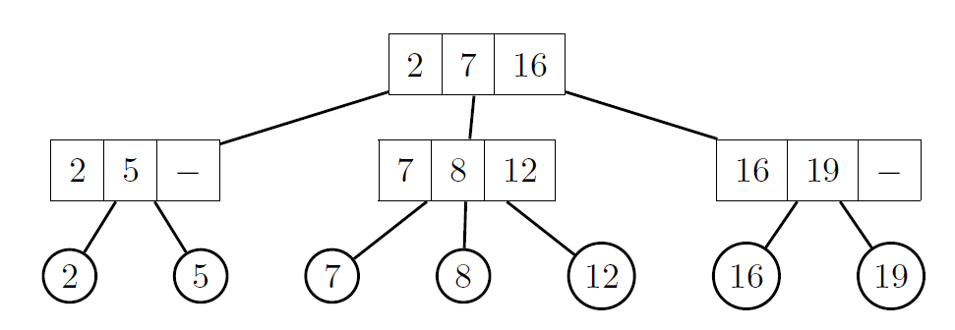
עצי 2-3 דוגמא:

Slide 23
שאלה ממבחן 2018 מועד א'
הוכיחו או הפריכו את הטענות הבאות:
יהי T עץ 2-3 ויהי x מספר המופיע בעץ.
א. אם לכל צמת פנימי בעץ יש שני ילדים, אז פעולת DELETE(x,T) תגרום לגובה העץ לקטון
הוכחה: נוכיח באינדוקציה על גובה העץ.
בסיס: עבור עץ בגובה 1 ישנו רק שורש ו2 ילדים לכן אם נמחק ילד אחד השורש ימחק כי אין לו אח.

Slide 24
פתרון סעיף א'
נניח שהטענה נכונה עבור עץ 2-3 עם גובה h ונוכיח שהטענה נכונה עבור עץ עם גובה h+1. פעולת DELETE(x,T) עובדת כך שבמידה ולx יש אח אחד אזי נאחד את האח עם האב שלו. בסה"כ זה יקרה עד שנגיע לשורש וגובה העץ יקטן ב1 (כפי שנלמד בהרצאה). לכן כעת גובה העץ הוא h ואנו יודעים שהטענה נכונה עבור המקרה הנ"ל. בסה"כ הוכחנו את הטענה.

Slide 25
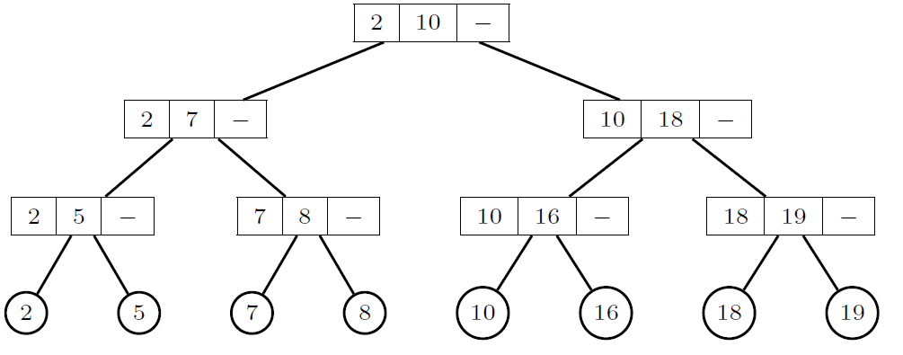
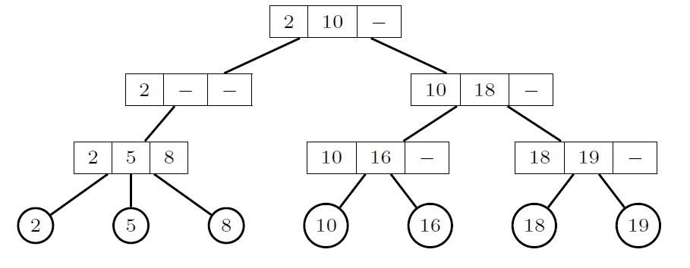
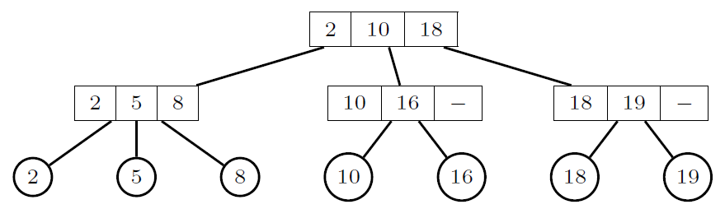








$$7$$
$$7$$
$$7$$
$$p$$
$$x$$
$$y$$
2 children yielding 3 subtrees merged in parent
$$?$$
imbalanced
$$y$$

Slide 26

שאלה ממבחן 2018 מועד א'
ב. אם פעולת DELETE(x,T) גרמה לגובה העץ לקטון, אז לכל צמת פנימי בעץ היו שני ילדים לפני ביצוע הפעולה.
הפרכה: נוסיף לעץ (למטה) 20 ונמחק את 7
$$20$$
20

Slide 27


שאלה ממבחן 2018 מועד א'
$$20$$
20
$$20$$
20

